Slide 1
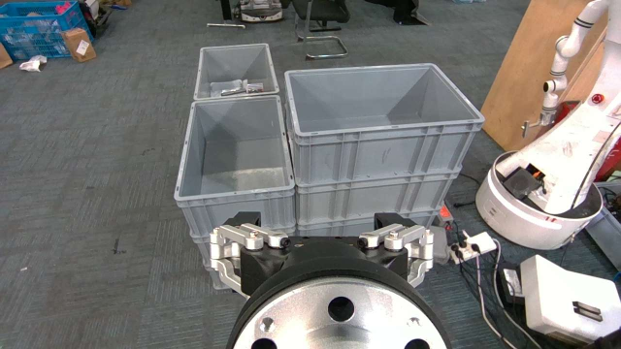
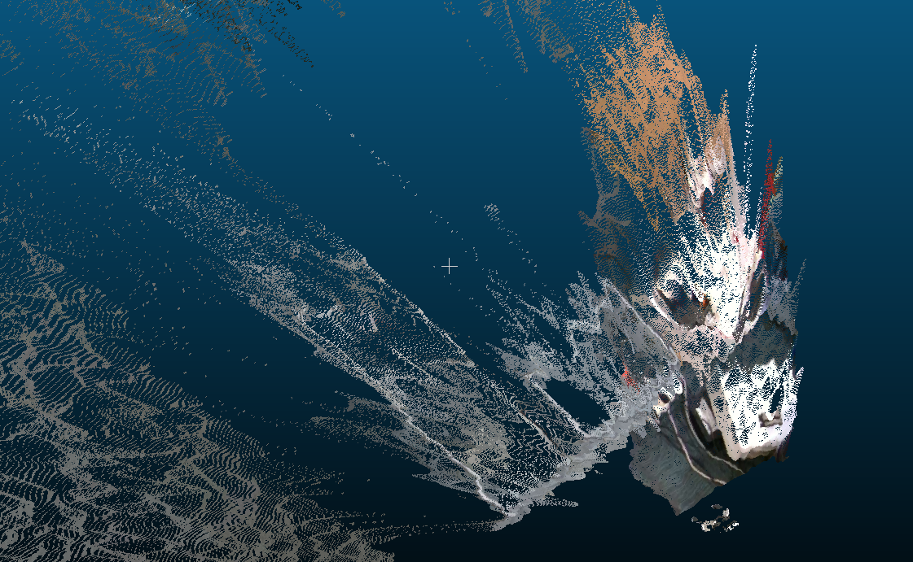
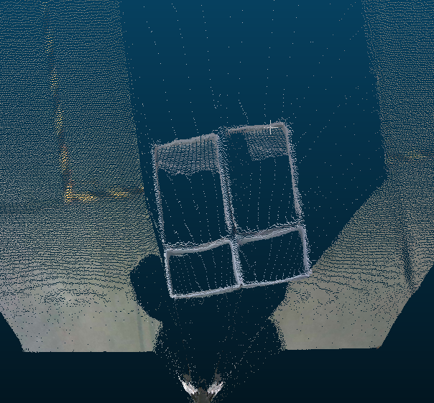
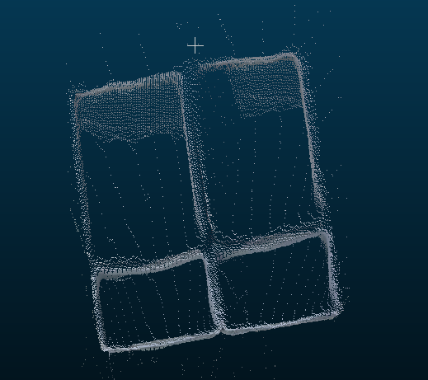
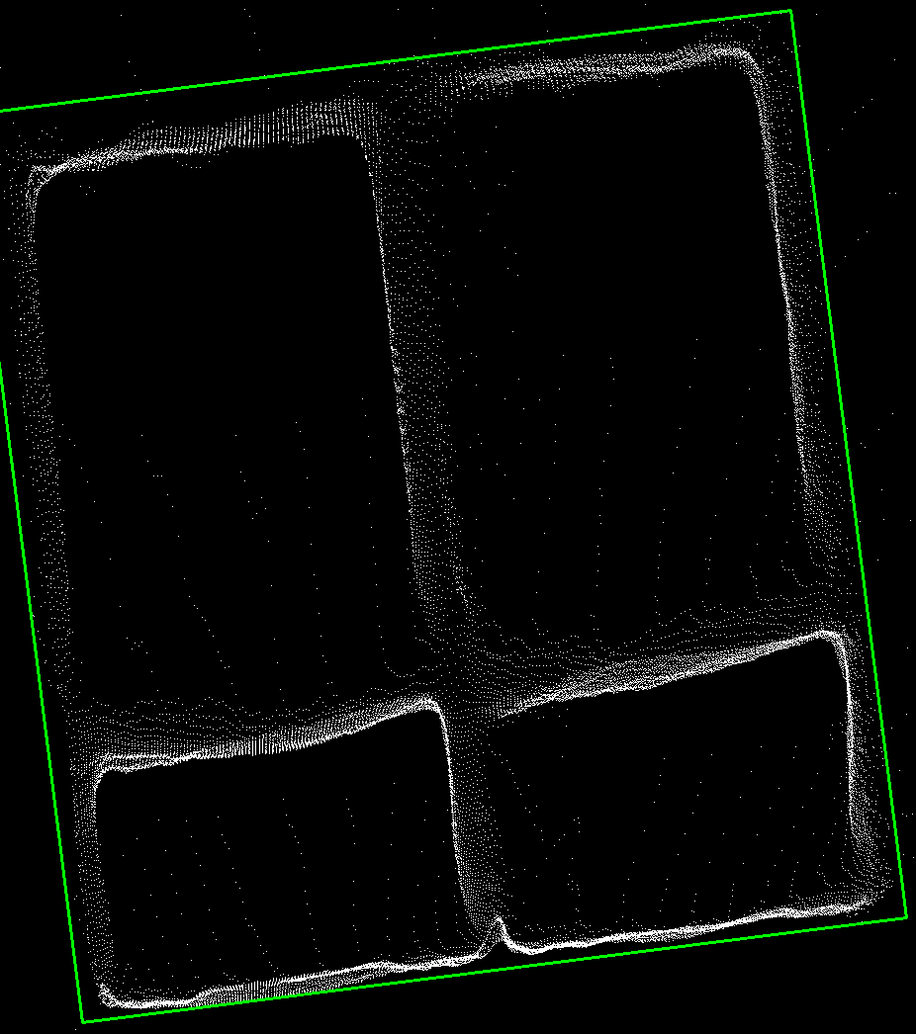
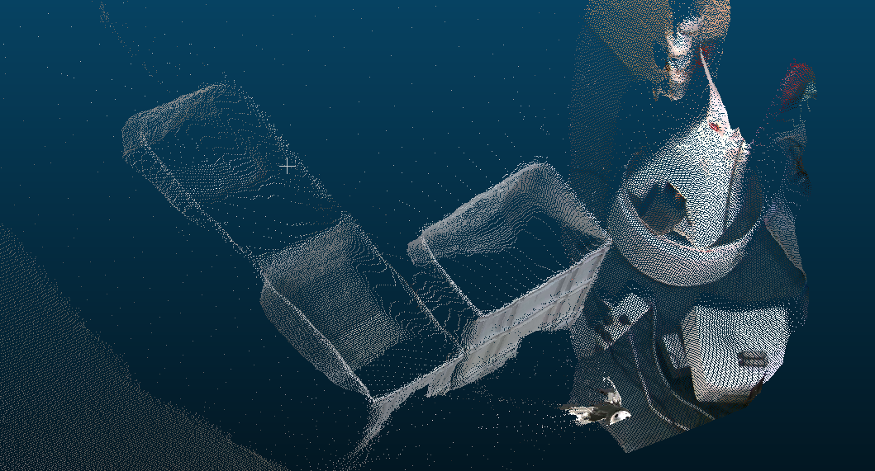
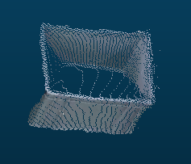
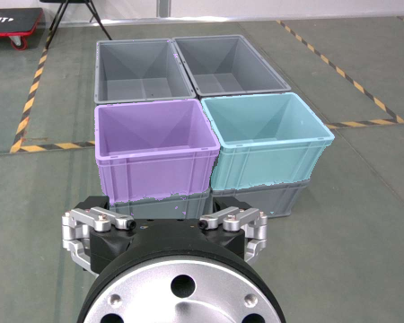
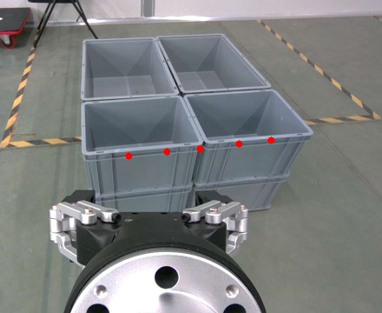

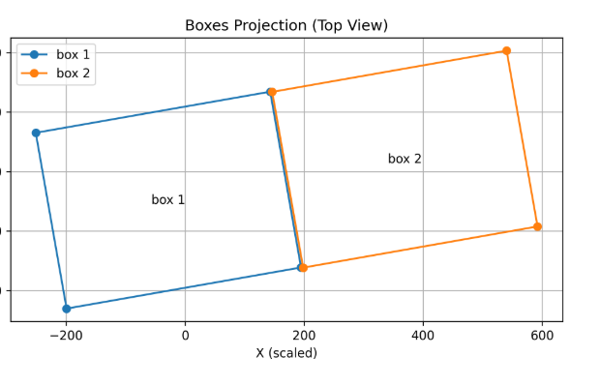
宁德：料箱上层感知
目前方案：
充分利用SAM边缘提取能力和料箱3D先验
银河腕部深度方案
3D信息引导
点提示
腕部深度通过lingbot优化后很好
lingbot
深度优化
BEV平面最大轮廓
滤除去除周边噪声
高度阈值法
提取上层边框
不受箱内部物体干扰
2D掩膜引导
料箱尺寸识别
感知服务直接全放服务器端运行
3D先验点提示更稳定
SAM3提取
箱子实例掩膜
料箱感知全流程
模板边缘点计数匹配法估计尺寸姿态
最大矩形拟合法
生成下边框提示点
感知服务
型号
4322
搬运
顺序规划
SAM3分割
（fdp初始追踪mask）
匹配结果与
近邻状态判断
模板列表
Notes:
lingbot
SAM 写个文档
点云滤除、匹配算法写个详细文档

Slide 2

宁德：代码构成
银河板载机
远程服务器
remote_workbin_server.py
远程服务器端通讯包装
料箱尺寸、姿态与近邻信息
调用
ServerWorkbinPerception
（in server_workbin_perception.py）
关键功能实现类
RGB图像与深度
RemoteWorkbinPerception
AutoSegmentor
（in segmentor.py）
AutoDepth
（in auto_depth.py）
WorkbinDetector
（in workbin_detector_gal.py）
客户端消息收发包装
料箱分割
深度优化
点提示生成
模板匹配与位姿估计

Slide 3
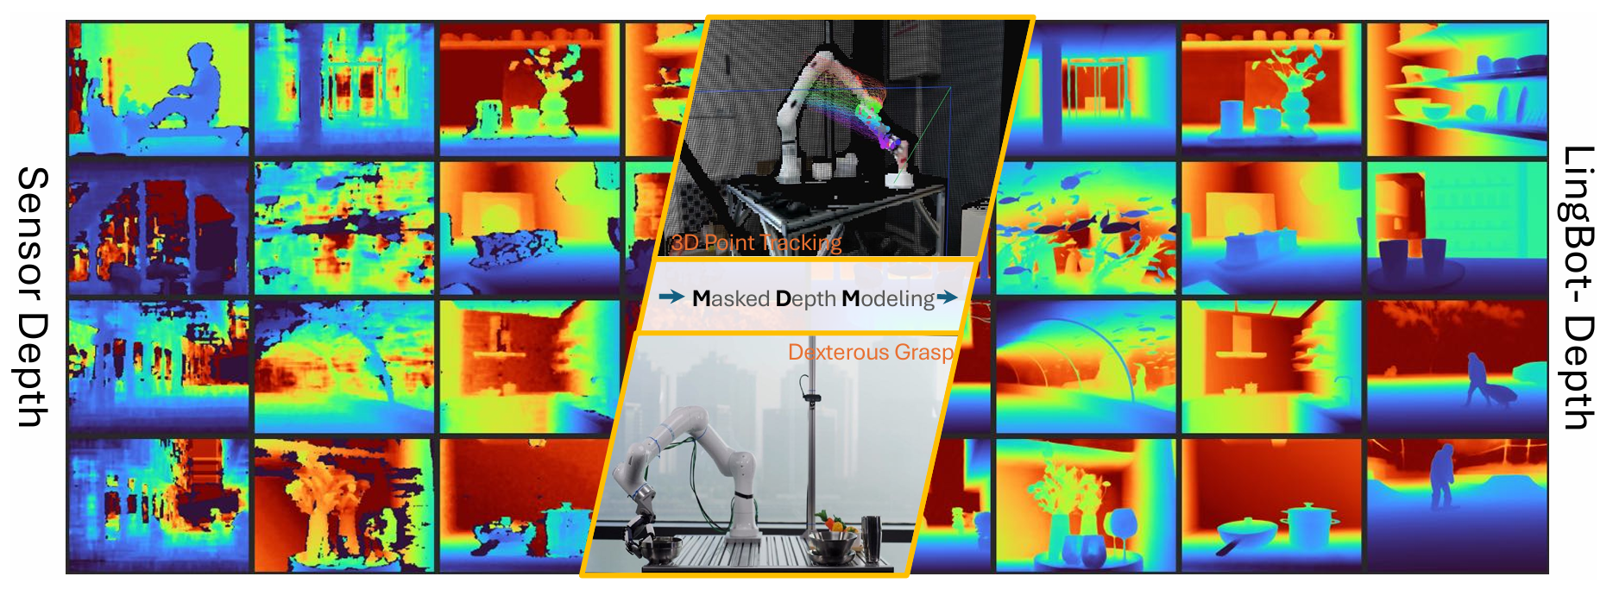
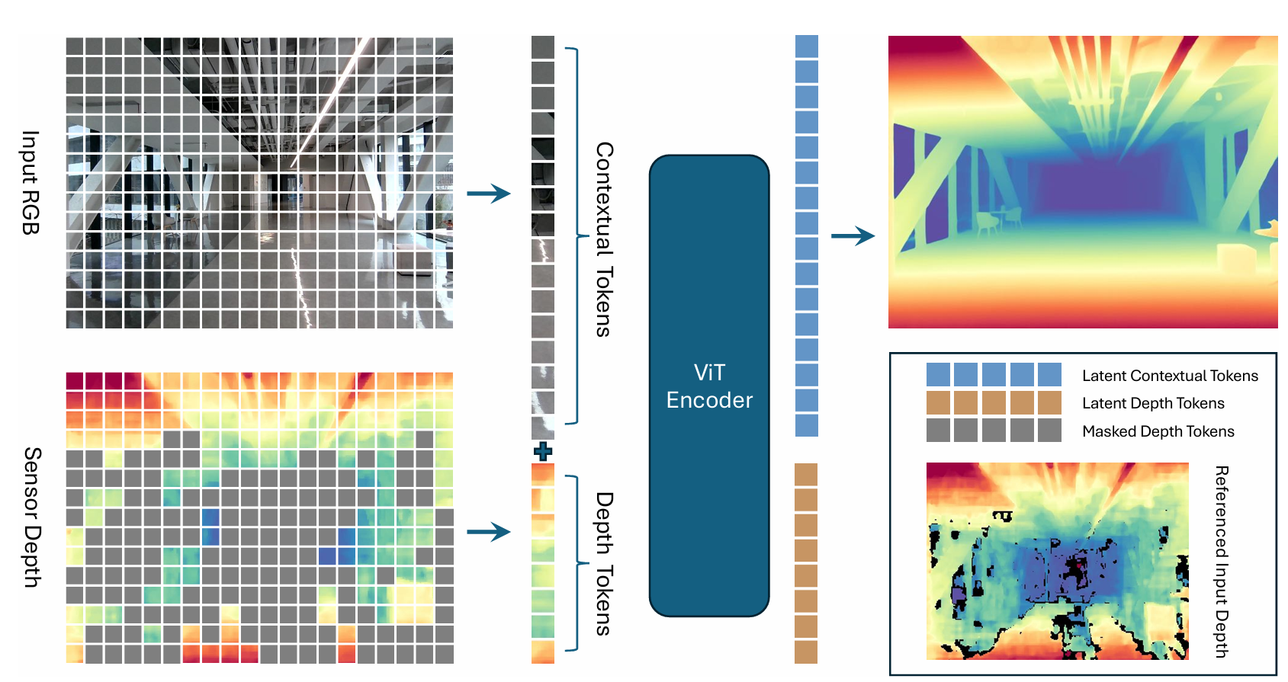
宁德：LingBot-Depth介绍
算法功能
算法框架
比较暴力，直接给depth信息上mask，让它解码出稠密深度图

Slide 4
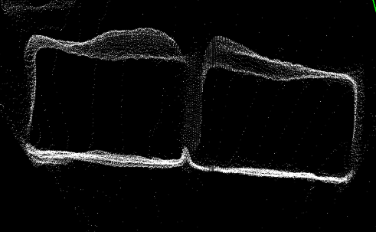
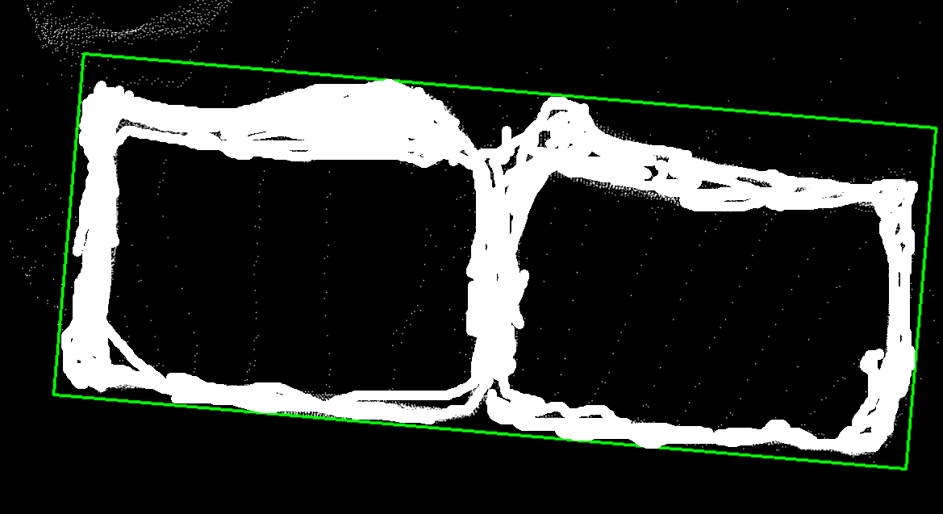
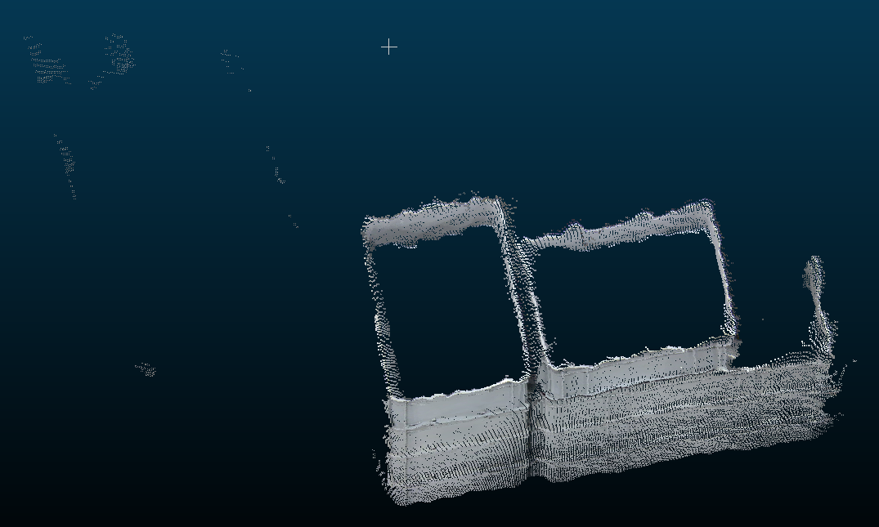
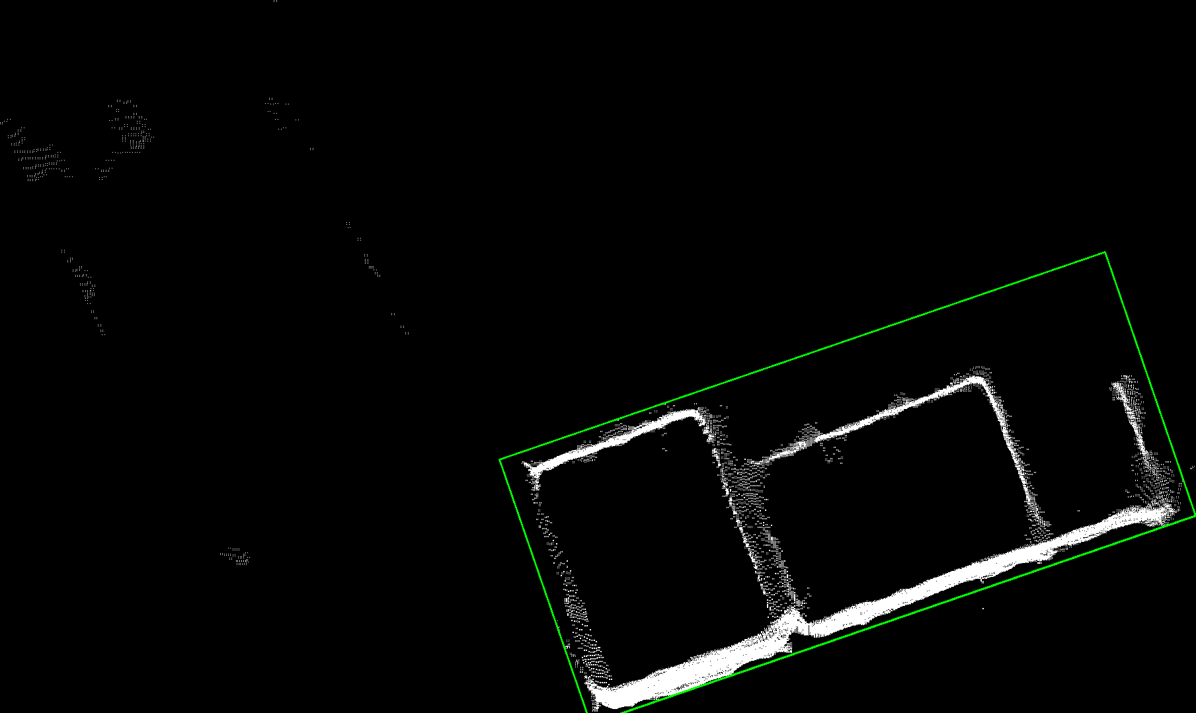

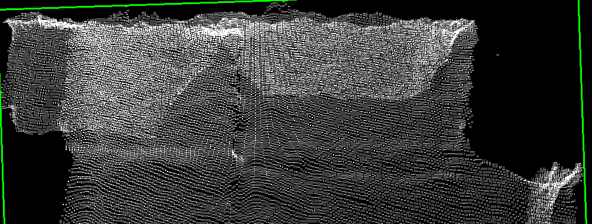
宁德：前排料箱提示点提取
关键算法
BEV平面最大轮廓滤除 与 外接矩形拟合：_apply_plane_filter
这个算法多次用于料垛提取与料箱提取中，目的是去除料箱/料垛周围噪声，让用于解析的料箱几何结构更稳定。
当然，生成的外界矩形也可用于粗定位料垛/料箱位置
_apply_plane_filter
流程详解
根据下边框查询点云上最近点
周边高障碍
悬空障碍
下边缘点提取
自适应scaleXY/XZ平面滤除
边缘矩形拟合

Slide 5
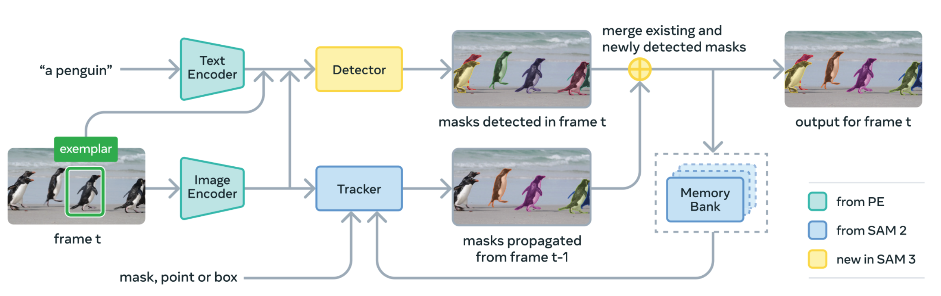
宁德：SAM3介绍
算法功能
支持文本/点/框提示输入，输出候选mask及其置信度得分score。
SAM3相比于SAM2等分割方法，彻底将语义提示信息融合到模型训练与推理，因此模型本身多模态理解能力更强大
算法框架
图像、几何提示、文本提示编码后，在Detector中融合，生成检测框box，实例掩膜mask，与实例的置信度得分
有一定跟踪能力：过去图像特征存入memory bank，新图像特征在旧特征中检索跟踪掩膜，与最新检测结果合并得最终输出

Slide 6

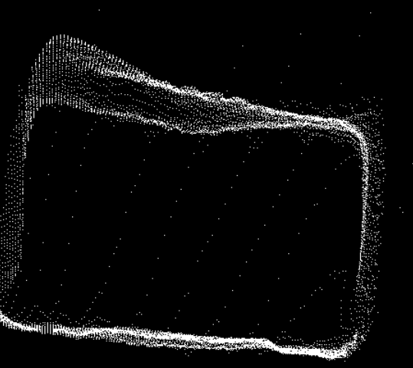
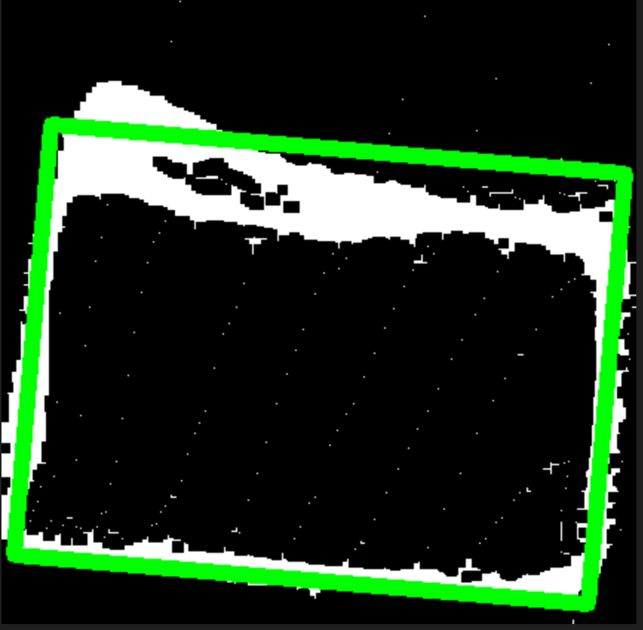
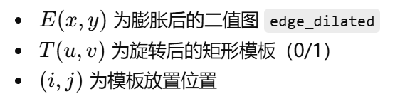
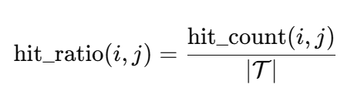
宁德：匹配与位姿估计
关键算法
得分计算
模板匹配：_apply_matching
T是二值模板，因此就是计算模板内有多少白点
最终得分score = alpha * hit_count + hit_ratio
匹配过程：
对每个大小的模板，遍历料箱图像大小内所有位置与旋转，取得分最高的模板与模板位姿

Slide 7
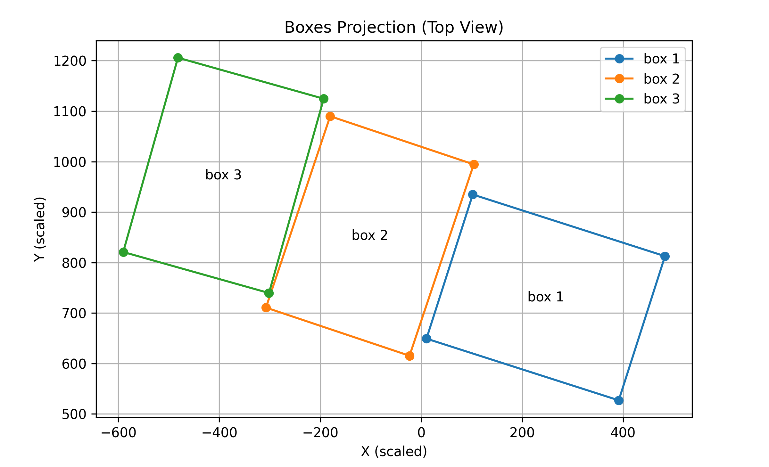
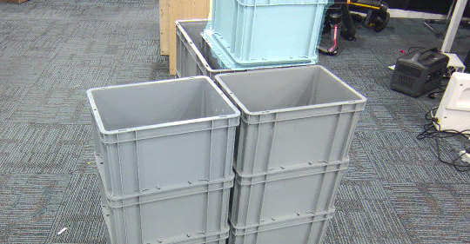
宁德：最优料箱选择与邻近状态判断
流程详解
竖直状态判断：
deg＜45°
竖放
料箱？
邻近判断：
线段最小距离判定，中心定左右
依据排序确定main与side（第二近）
近邻状态判断
是
距离可能太远
给出料垛侧面
参考位置
重新拍摄
检测
先移动至
侧面
考虑到实际竖放料箱分布
影响重规划
给出偏向侧边及朝向
竖直摆放（定义为相对于料垛前边缘垂直）料箱抓取需要移动到面向长边的位置，因此需要重规划
额外提供主料箱（最近待抓取）与周围料箱的相邻关系，供下游抓取规划

